Slide 1

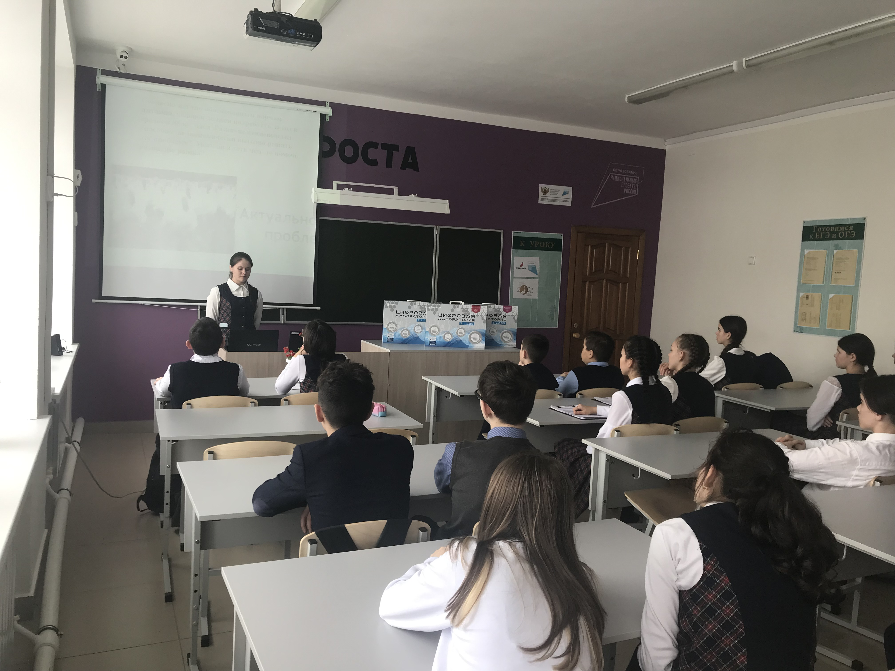
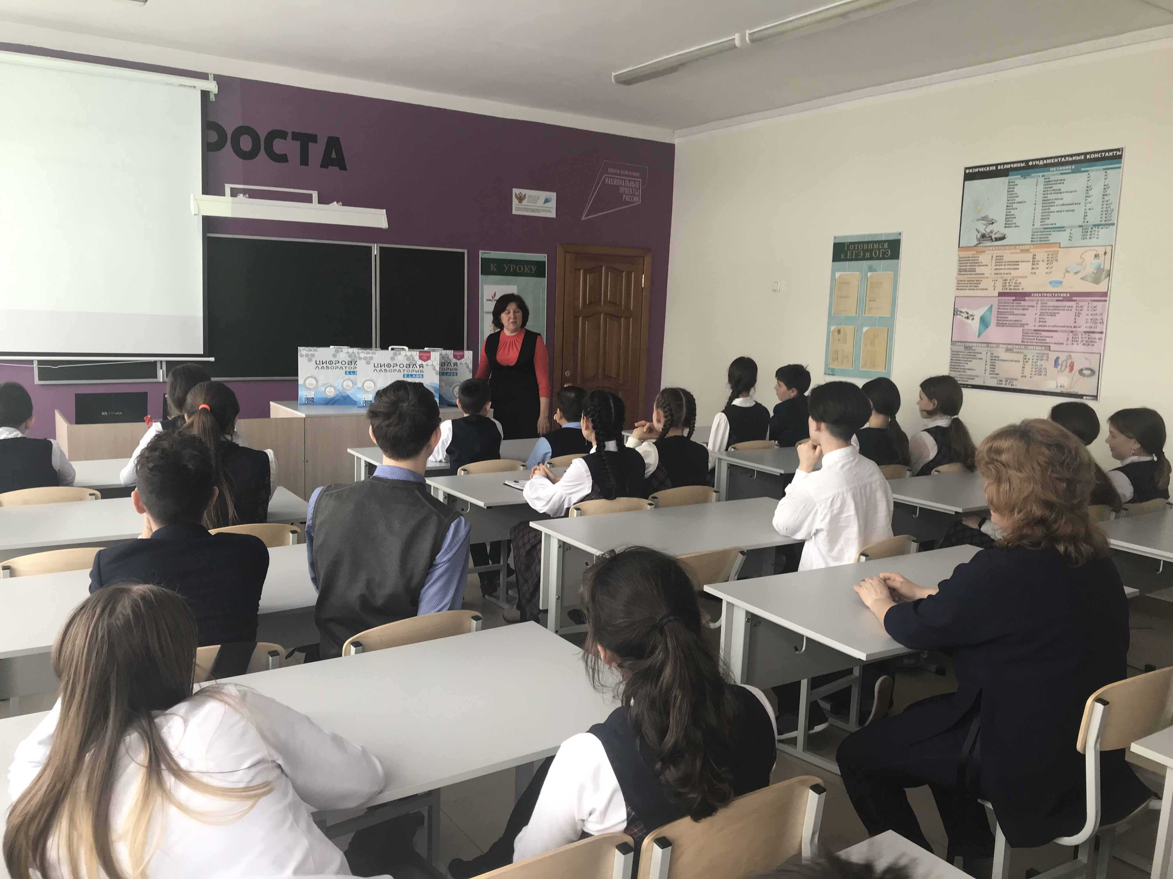
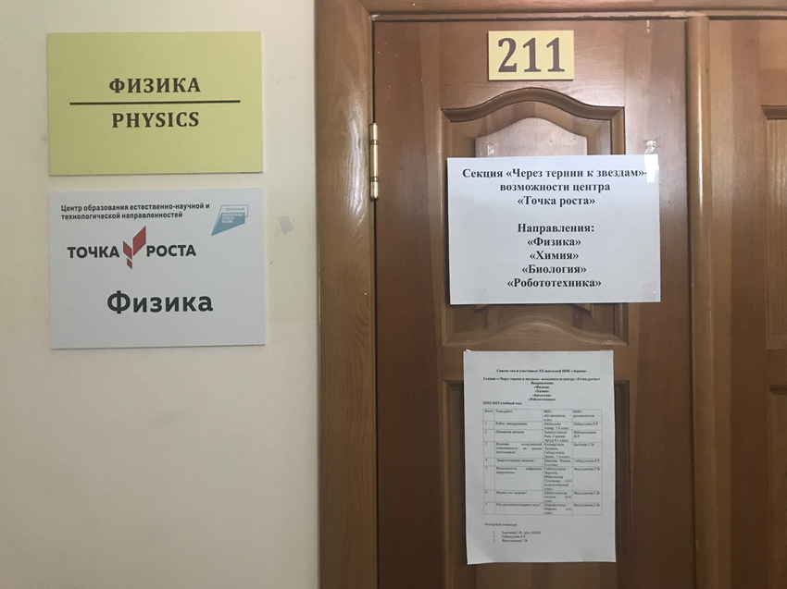
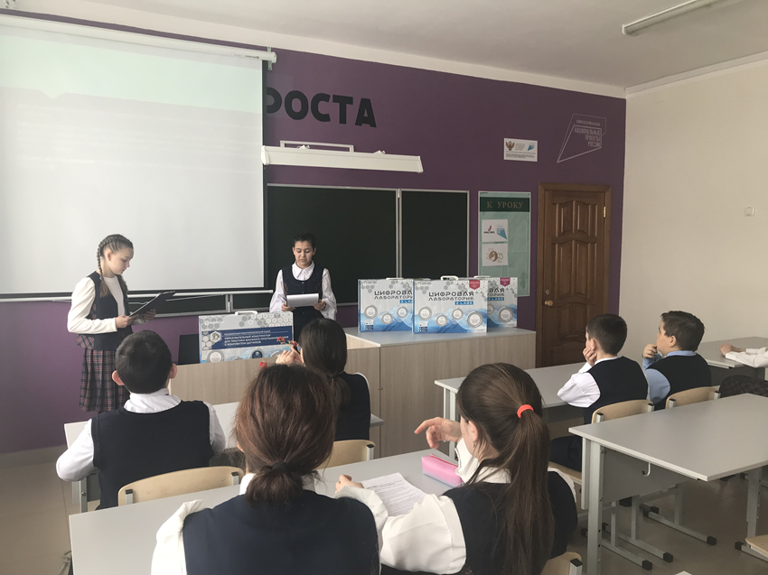
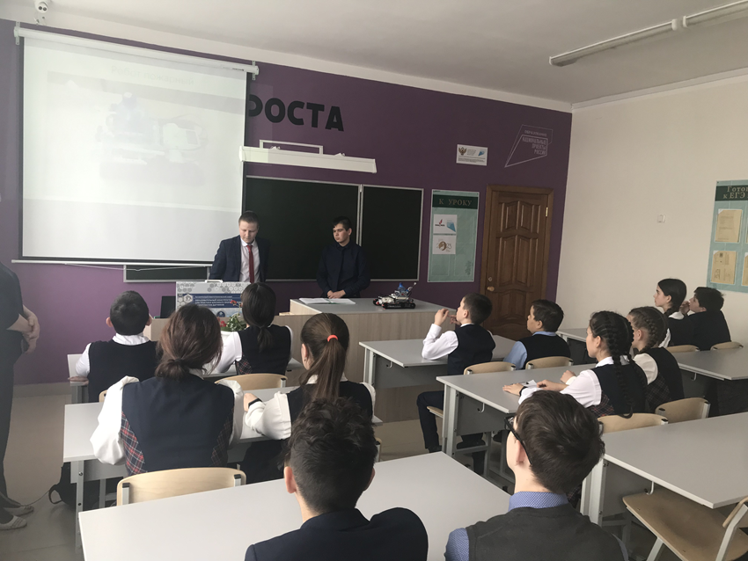
23 марта на школьной научно- практической конференции «Эврика» обучающиеся защищали проекты, используя цифровые лаборатории и цифровой микроскоп «Точка роста»/23 мартта "Эврика" мәктәп фәнни-гамәли конференциясендә, укучылар«Үсеш ноктасы»ның цифрлы лабораторияләре һәм цифрлы микроскобы кулланып, проектларны якладылар

